Slide 1
RIWAYAT DAN SEJARAH PERKEMBANGAN KOMUNIKASI

Slide 2
a. awal manusia dan Komunikasi, setiap tonggak perkembangan teknologi komunikasi berkaitan erat dengan riwayat aktivitas kehidupan umat manusia. Dengan adanya tulisan telah menyebabkan kehidupan manusia menjadi lebih luas perkembangannya.
b. Era Percetakan dalam Sejarah Perkembangan Komunikasi. Salah satu inovasi yang dimungkinkan oleh mesin cetak di samping buku yang diproduksi secara massal, adalah surat kabar. Lembaran berita yang memberitahukan kejadian terakhir dibutuhkan oleh para pedagang, untuk siapa informasi seperti situasi politik atau perkembangan perang, tenggelamnya kapal, dan sebagainya adalah amat penting. percetakan juga merupakan pemerata sosial yang hebat (great social equalizer).

Slide 3
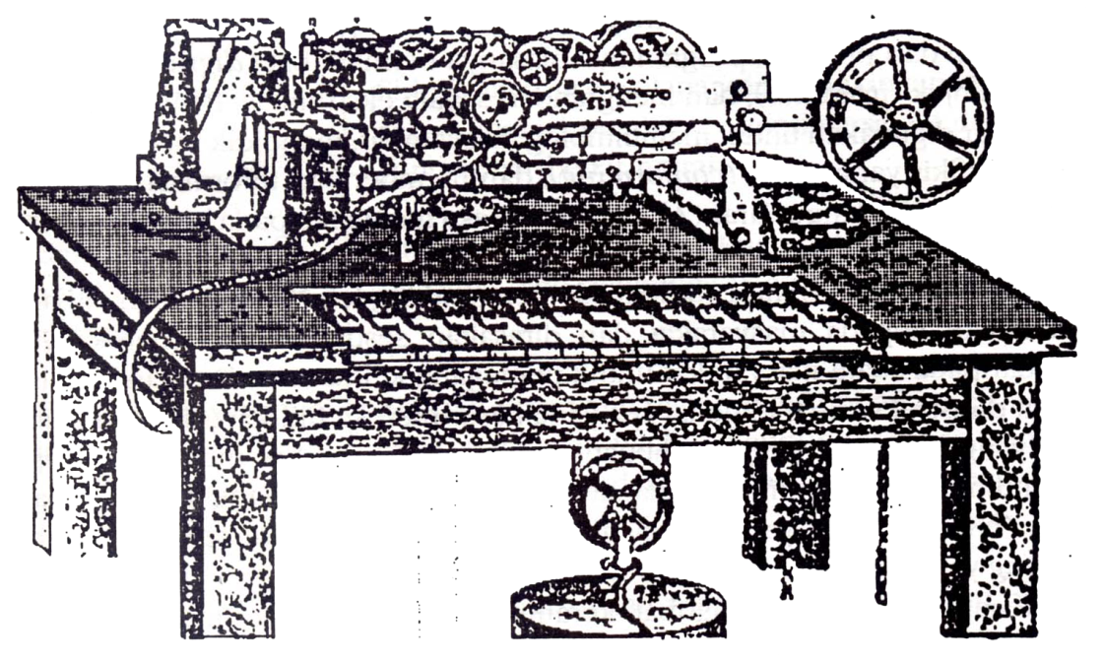
Gambar 2.2. Pesawat telegraf dengan percetakan
(Sumber: Schramm, 1988)

Slide 4
c. Media Elektronika
Ekspansi industri dan perdagangan yang hebat selama abad XIX agaknya sudah terhenti tanpa diketemukannya komunikasi elektronik pada pertengahan abad tersebut. Tenaga listrik telah memungkinkan diatasinya hambatan fisik karena jarak yang jauh, sehingga penyampaian pesan dari satu tempat ke tempat lain tidak lagi memerlukan transportasi. Sejak itu pesan dapat disampaikan ke segala jarak dengan seketika.
Bentuk komunikasi elektronik yang pertama adalah telefon dan telegraf dengan menggunakan kabel. Pada tahun 1844 Samuel Morse mengembangkan sistem telegraf yang dapat dioperasikan secara komersial. Hubungan telegraf yang pertama kali dibuka adalah antara Washington, DC dengan Baltimore, Maryland. Kemudian pada Desember 1901 Marconi berhasil menghubungkan trans-Atlantic.

Slide 5
d. Teknologi Penyiaran (Broadcasting)
Terobosan yang menentukan di lapangan komunikasi terjadi dengan bermulanya komunikasi tanpa kabel (wireless communication) yang memungkinkan menerima pesan yang sama secara simultan di lokasi yang tak terbatas jumlahnya. Sejak itu komunikasi yang bersifat publik dan serempak atau synchronous menjadi mungkin secara teknis, dan nyatanya memang komunikasi radio hanya dapat dilakukan secara publik, dan sejak itu pula tidak mungkin untuk mencegah seseorang dari mendengar apa yang disiarkan oleh suatu stasiun siaran. Satu-satunya syarat untuk menerima pesan electro-magnetic adalah pemilikan suatu pesawat penerima.

Slide 6
Inovasi Teknologi Komunikasi Beberapa Temuan Penting Teknologi Telekomunikasi
Temuan | Fungsinya
Satelit komunikasi | Menyediakan hubungan telefon dan televisi ke negara-negara sedang berkembang.
Stasiun bumi satelit | Sirkuit microwave planar memungkinkan diproduksinya secara massal peralatan penerima satelit dengan harga yang benar-benar murah.
Demand-assigned multi pleacces equipment | Saluran berkapasitas tinggi atau satelit dapat di bagi bersama oleh pengguna yang secara geografis terserak.
The helical wavequide | Sebuah pipa yang dapat menyampaikan 250.000 atau lebih panggilan telefon ataupun informasi yang setara secara simultan dalam bentuk digital menuju jarak yang jauh.
Laser | Alat transmisi yang walaupun masih dalam penelitian laboratorium, tapi menunjukkan potensi menyalurkan jutaan panggilan telefon secara simultan atau yang setara dengan itu.
Serat optik | Suatu serat tipis yang fleksibel dibuat dari kaca yang amat murni dan dapat membawa ribuan kali lebih banyak informasi daripada kawat copper biasa.

